Slide 1
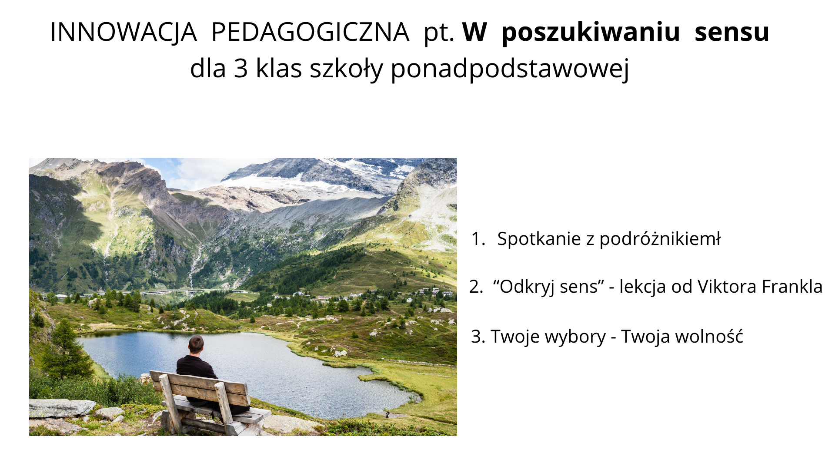



INNOWACJA PEDAGOGICZNA pt. W poszukiwaniu sensu dla 3 klas szkoły ponadpodstawowej

Slide 2


Slide 3







Slide 4












Slide 5


Slide 6




Slide 7



Slide 8
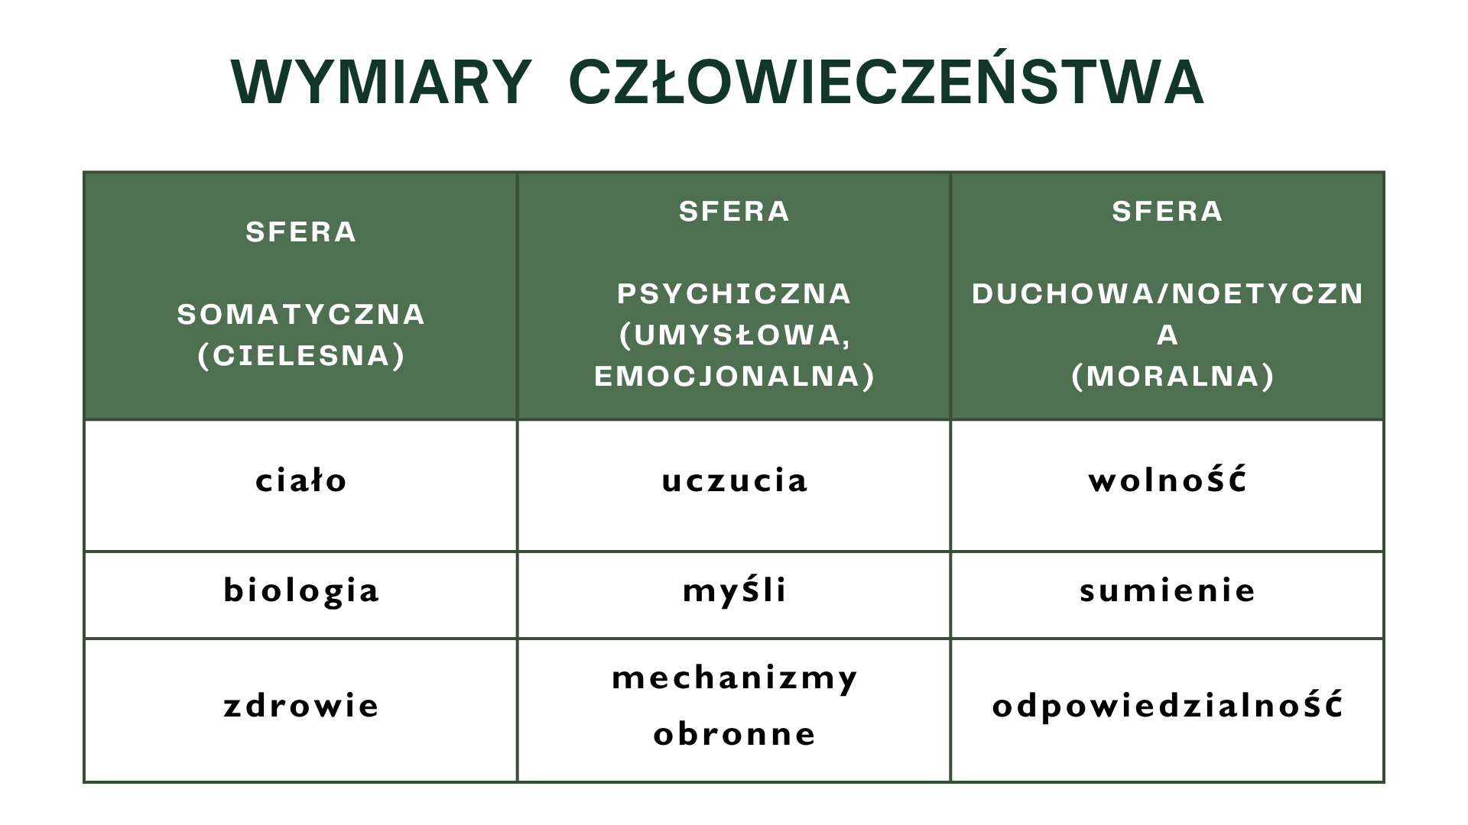
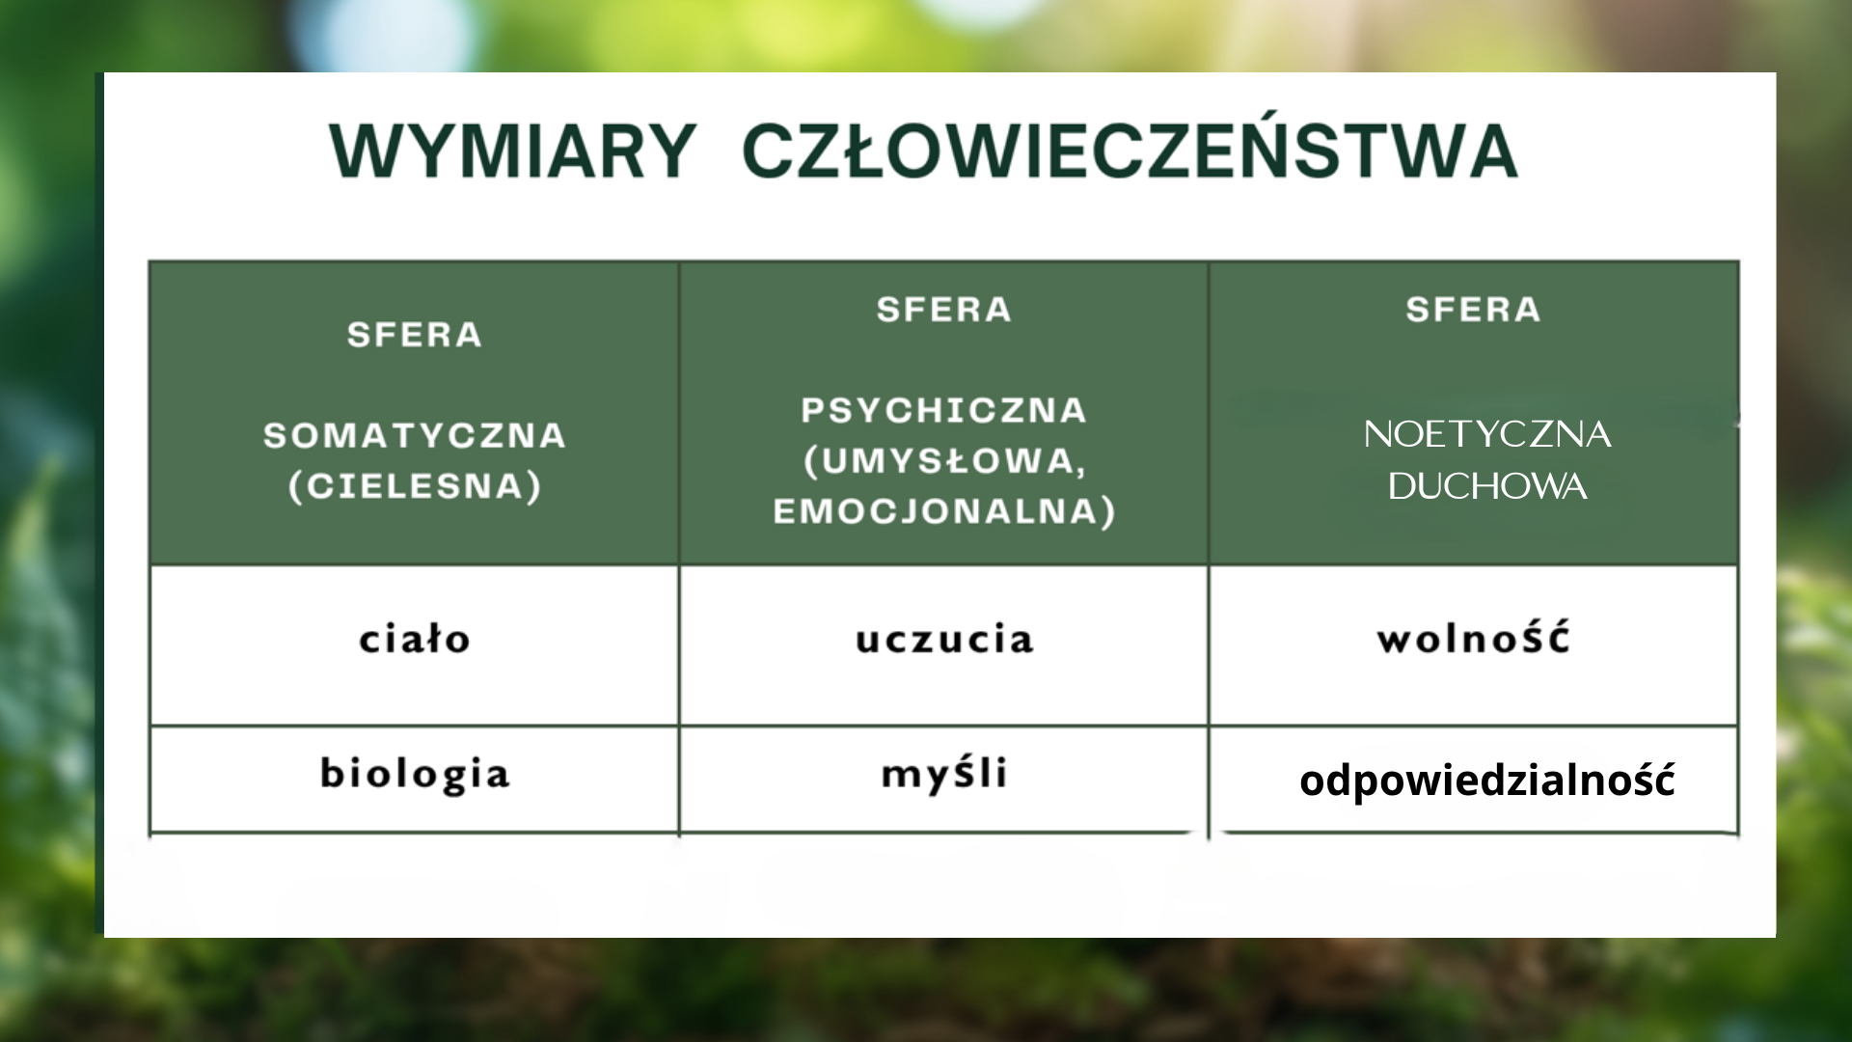
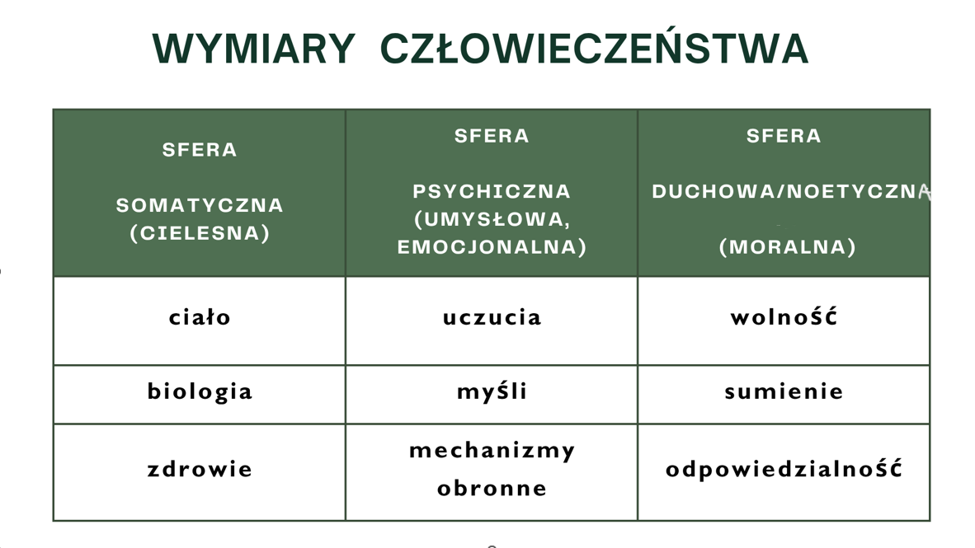

Slide 9



Slide 10

